Slide 1
Projeto Avaliação M17
Trabalho realizado por: Marcelo Nogueira nº16 12ºI1

Slide 2
Indice
Sistema CRUD (Create, Update, Delete)
Sistema CRUD por utilizador / administrador
Login / Register
Sistema de Likes / Unlikes
Envio de imagens
Envio de emails quando registado

Slide 3
Sistema CRUD (Create, Update, Delete)
Create – Adicionar algum produto,vendedor,etc
Update - Editar algum produto,vendedor,etc
Delete – Delete algum produto,vendedor,etc

Slide 4
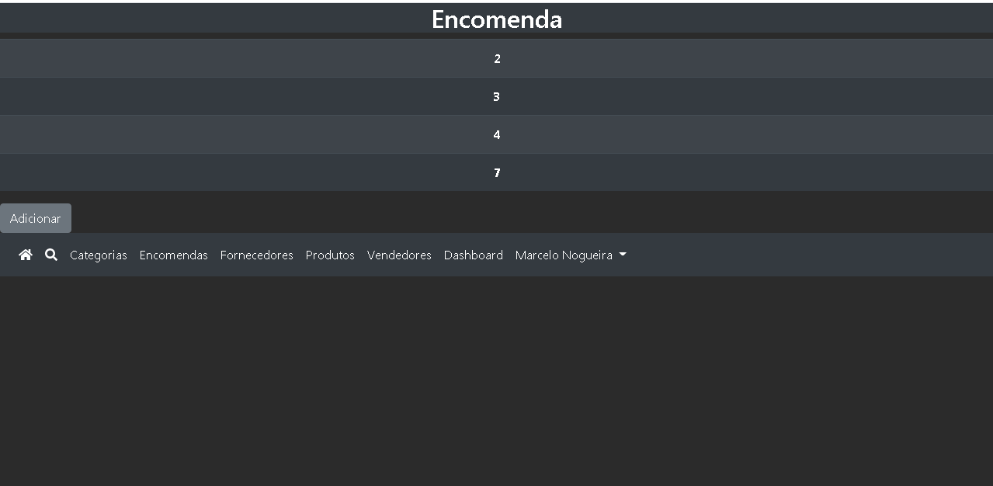
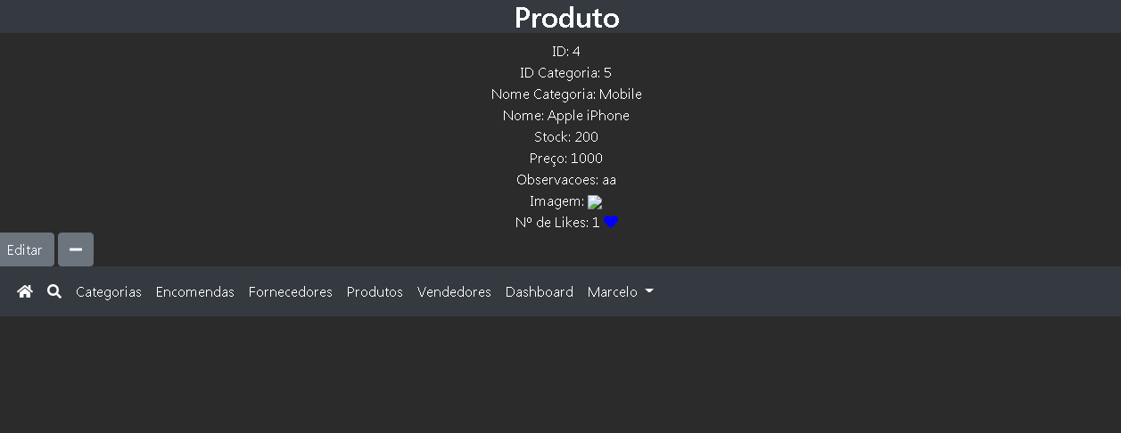
Sistema CRUD por utilizador / admin
O utilizador apenas consegue criar encomendas
O admin consegue criar,editar, e eliminar qualquer produto

Slide 5
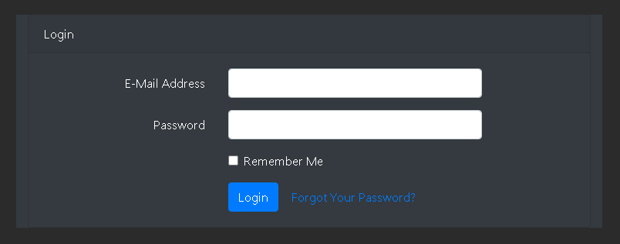
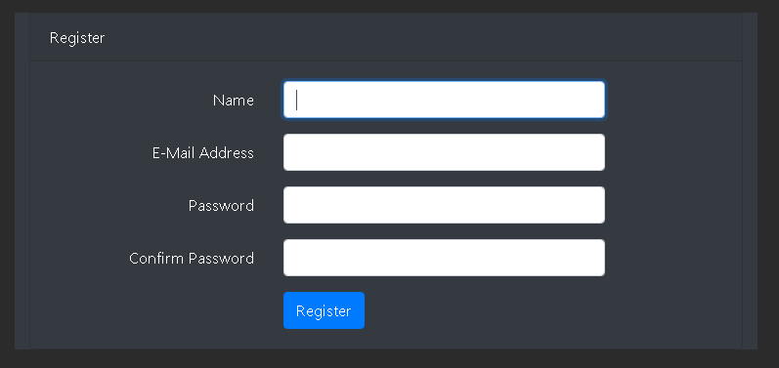
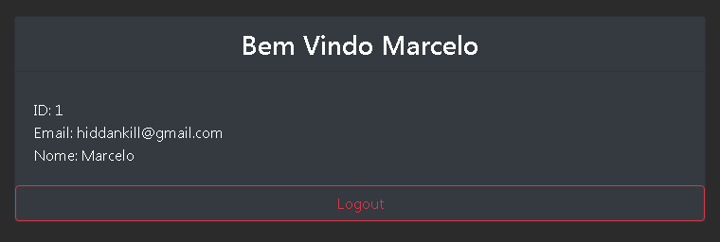
Login / Register
Painel de Login & Register
Painel de informações do utilizador

Slide 6
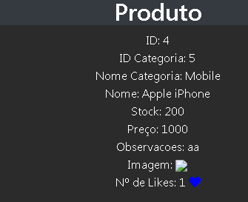
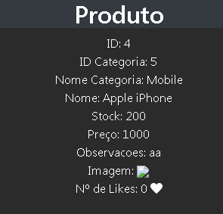
Sistema Likes / Unlikes
Sistema de likes / unlikes incorporado nos produtos onde apenas utilizadores registados conseguem dar like nos produtos, e tirar o like.

Slide 7
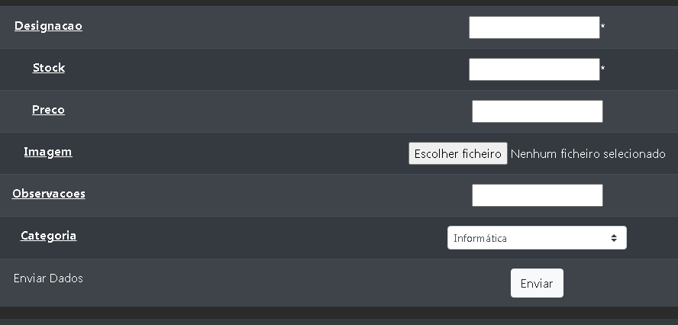
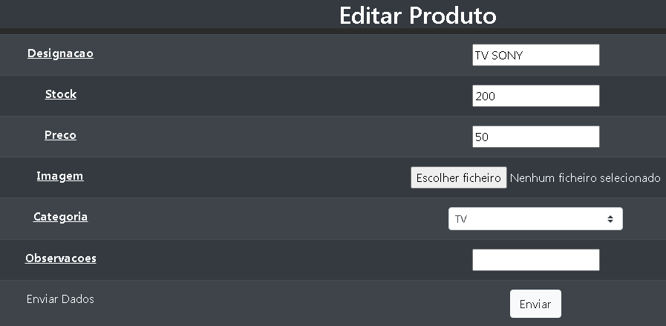
Envio de imagens
Na adição/edição de um produto dá para enviar uma imagem.

Slide 8
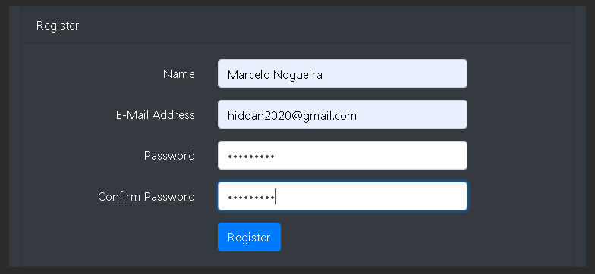
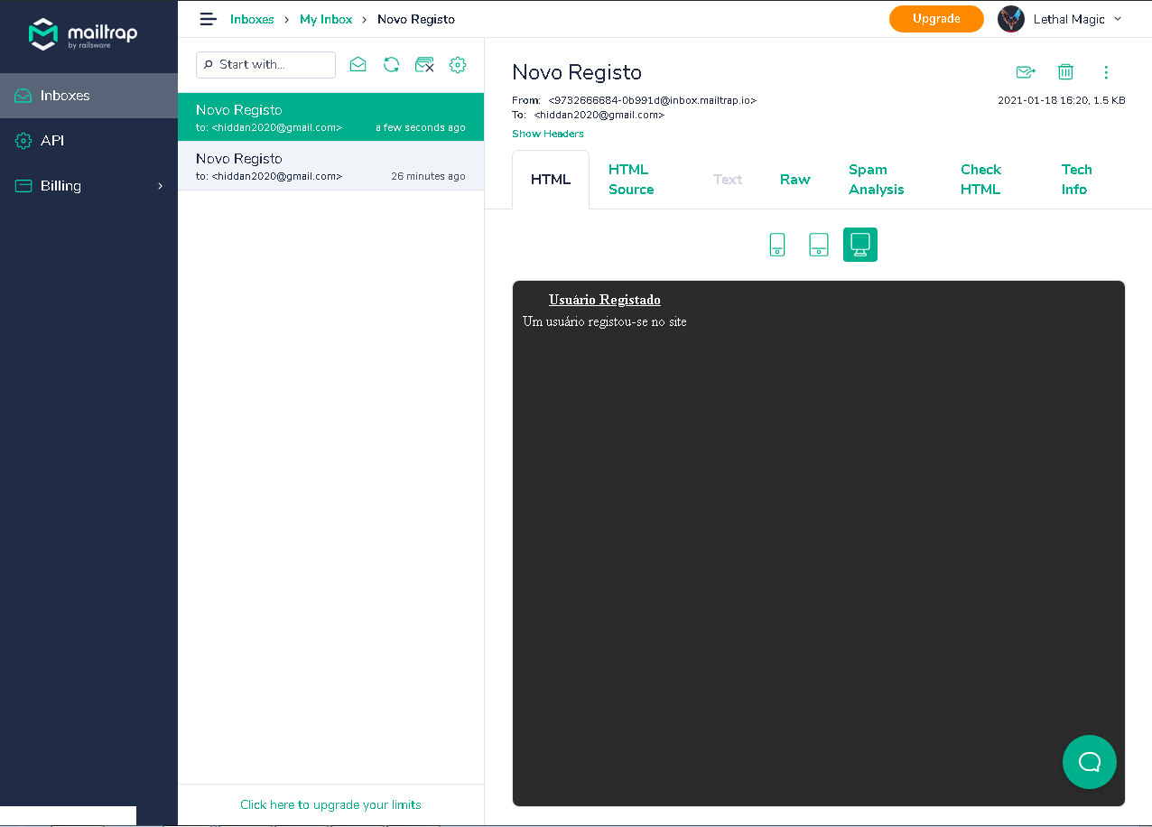
Envio de emails
Quando um usuário se regista no website, é enviado um email para o dono do website a avisar que um usuário registou-se

